Slide 1
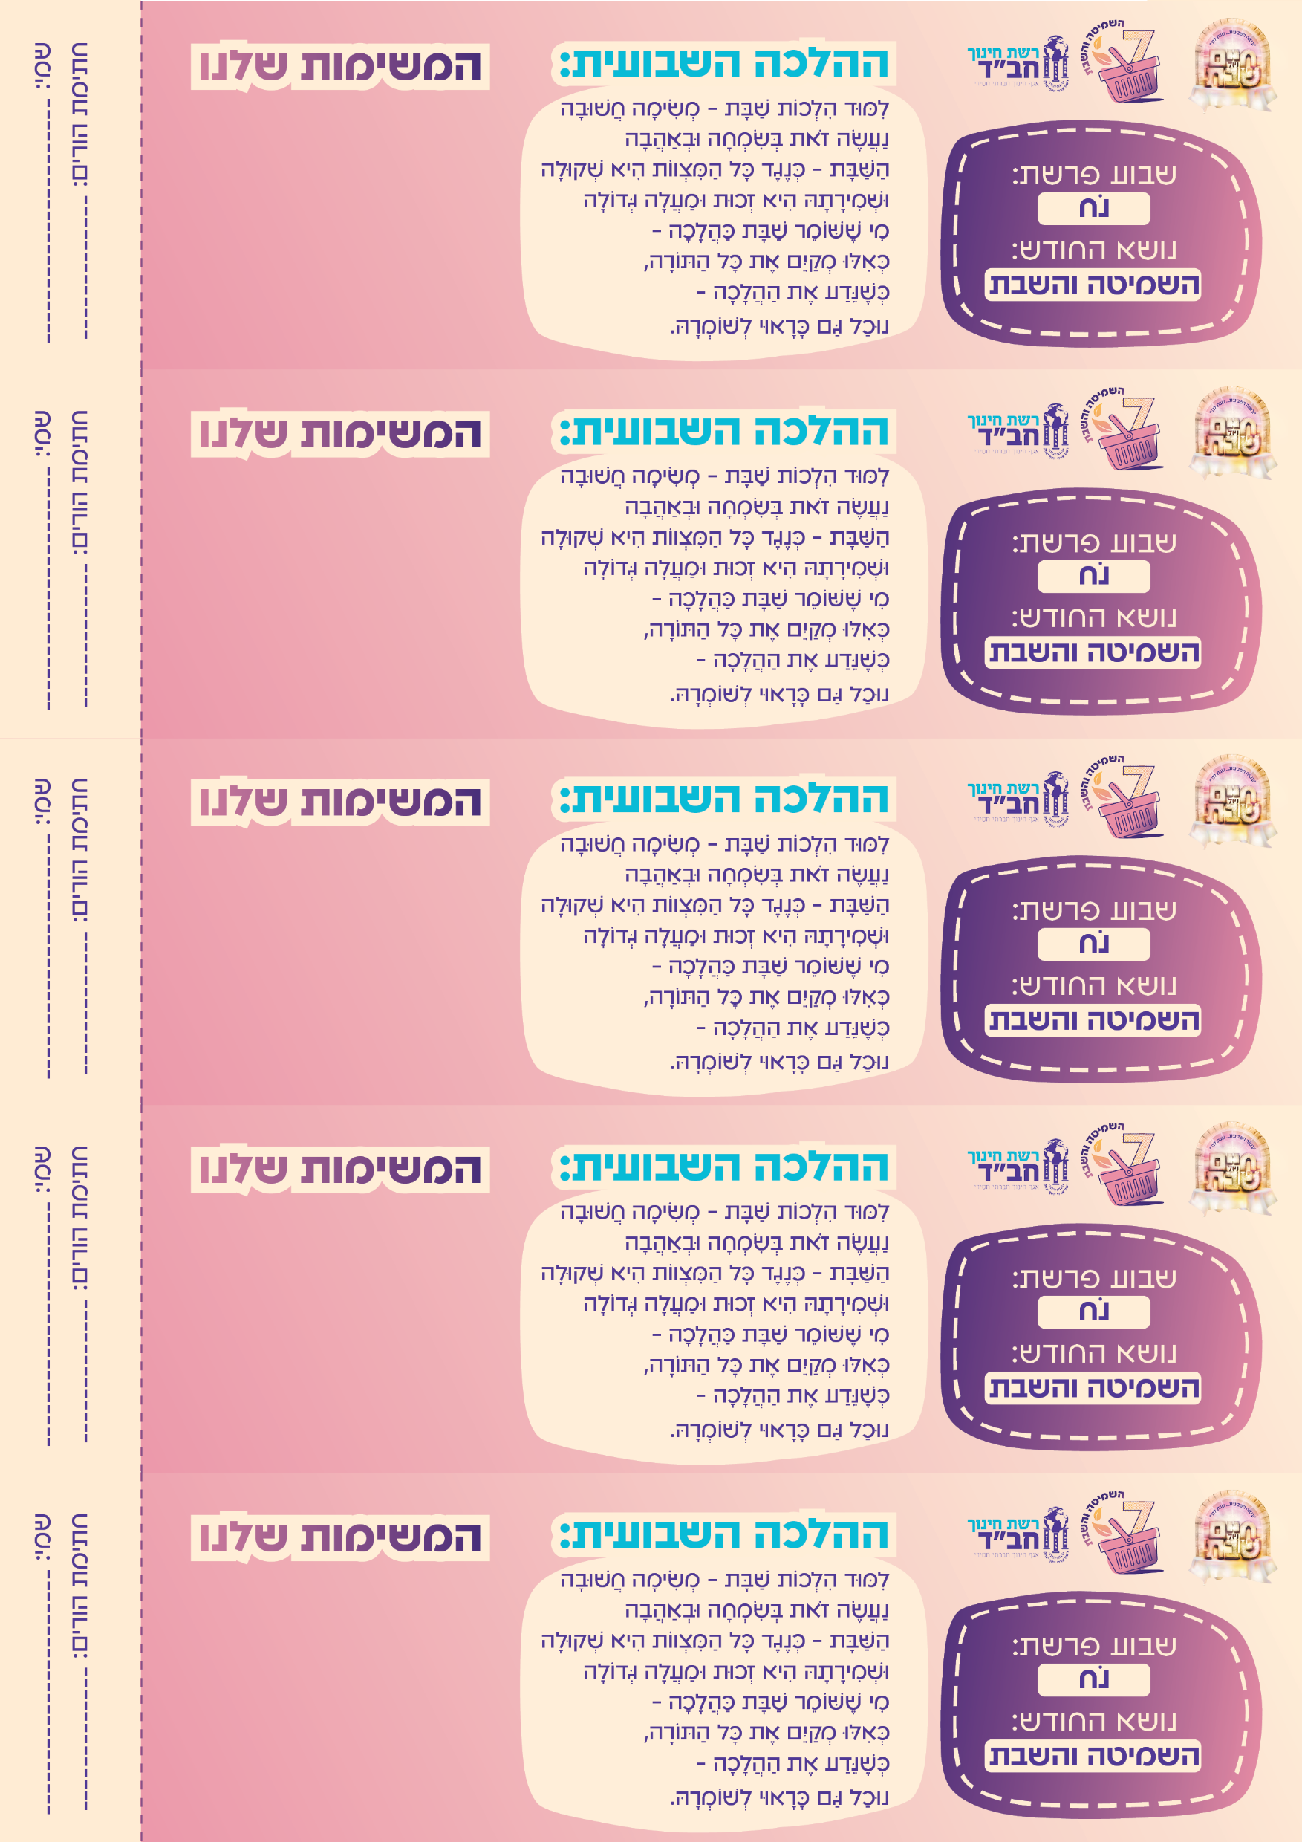


ב"ה
בָּחֲרוּ מְשִׂימָה אַחַת מִתּוֹךְ הַמְּשִׂימוֹת הַבָּאוֹת, וּמַלְּאוּ אוֹתָהּ בַּשַּׁבָּת הַקְּרוֹבָה
עִם בְּנֵי הַמִשְׁפָּחָה:
נַסוּ לִמְצֹא כַּמָּה שֶׁיּוֹתֵר מְאַפְיְינִים דּוֹמִים בֵּין הַשְּׁמִיטָה לְשַׁבָּת.
לִמְדוּ יַחַד שְׁתֵּי הֲלָכוֹת הַקְּשׁוּרוֹת לְשַׁבָּת מִתּוֹךְ קִצּוּר שֻׁלְחָן עָרוּךְ.
ב"ה
בָּחֲרוּ מְשִׂימָה אַחַת מִתּוֹךְ הַמְּשִׂימוֹת הַבָּאוֹת, וּמַלְּאוּ אוֹתָהּ בַּשַּׁבָּת הַקְּרוֹבָה
עִם בְּנֵי הַמִשְׁפָּחָה:
נַסוּ לִמְצֹא כַּמָּה שֶׁיּוֹתֵר מְאַפְיְינִים דּוֹמִים בֵּין הַשְּׁמִיטָה לְשַׁבָּת.
לִמְדוּ יַחַד שְׁתֵּי הֲלָכוֹת הַקְּשׁוּרוֹת לְשַׁבָּת מִתּוֹךְ קִצּוּר שֻׁלְחָן עָרוּךְ.
ב"ה
בָּחֲרוּ מְשִׂימָה אַחַת מִתּוֹךְ הַמְּשִׂימוֹת הַבָּאוֹת, וּמַלְּאוּ אוֹתָהּ בַּשַּׁבָּת הַקְּרוֹבָה
עִם בְּנֵי הַמִשְׁפָּחָה:
נַסוּ לִמְצֹא כַּמָּה שֶׁיּוֹתֵר מְאַפְיְינִים דּוֹמִים בֵּין הַשְּׁמִיטָה לְשַׁבָּת.
לִמְדוּ יַחַד שְׁתֵּי הֲלָכוֹת הַקְּשׁוּרוֹת לְשַׁבָּת מִתּוֹךְ קִצּוּר שֻׁלְחָן עָרוּךְ.
ב"ה
בָּחֲרוּ מְשִׂימָה אַחַת מִתּוֹךְ הַמְּשִׂימוֹת הַבָּאוֹת, וּמַלְּאוּ אוֹתָהּ בַּשַּׁבָּת הַקְּרוֹבָה
עִם בְּנֵי הַמִשְׁפָּחָה:
נַסוּ לִמְצֹא כַּמָּה שֶׁיּוֹתֵר מְאַפְיְינִים דּוֹמִים בֵּין הַשְּׁמִיטָה לְשַׁבָּת.
לִמְדוּ יַחַד שְׁתֵּי הֲלָכוֹת הַקְּשׁוּרוֹת לְשַׁבָּת מִתּוֹךְ קִצּוּר שֻׁלְחָן עָרוּךְ.
ב"ה
בָּחֲרוּ מְשִׂימָה אַחַת מִתּוֹךְ הַמְּשִׂימוֹת הַבָּאוֹת, וּמַלְּאוּ אוֹתָהּ בַּשַּׁבָּת הַקְּרוֹבָה
עִם בְּנֵי הַמִשְׁפָּחָה:
נַסוּ לִמְצֹא כַּמָּה שֶׁיּוֹתֵר מְאַפְיְינִים דּוֹמִים בֵּין הַשְּׁמִיטָה לְשַׁבָּת.
לִמְדוּ יַחַד שְׁתֵּי הֲלָכוֹת הַקְּשׁוּרוֹת לְשַׁבָּת מִתּוֹךְ קִצּוּר שֻׁלְחָן עָרוּךְ.

